Slide 1
Мотивация участия подростков в социальной деятельности
ГБОУ города Москвы школа №1505 «Преображенская»
Выполнила: ученица 9в класса
Гнутова Алиса
Руководитель: Смирнова о.м.

Slide 2
ПРОБЛЕМА
Ведущая деятельность подростков имеет ярко выраженную социальную направленность. Поэтому очень важно в школе и не только активно включать подростков в социальную деятельность. Для этого необходимо понимать, есть ли общие для этого возраста характеристики мотивационной сферы, которые влияют и на мотивацию подростков конкретно к социально направленной деятельности. Кроме общих закономерностей есть еще более частные аспекты темы, например, половая специфика мотивации подростков или ее динамический аспект. Подростковый возраст – период активного личностного развития, в том числе и в мотивационной сфере. Поэтому на разных этапах подросткового возраста мотивация участия подростков в социальной деятельности может иметь свою специфику.

Slide 3
ОБЪЕКТ
Мотивация подростков
ПРЕДМЕТ
Мотивация подростков к социальной деятельности

Slide 4
ЦЕЛЬ
Описать основную мотивацию участия подростков в социальной деятельности.

Slide 5
ЗАДАЧИ
Определить основные понятия темы: потребности, мотив, мотивация, подростковый возраст, социальная деятельность;
Изучить особенности мотивационной и социальной сферы в подростковом возрасте;
На основании теоретических знаний о мотивах, мотивационной сфере, социальной деятельности и психологических особенностях подростков сформулировать возможные мотивы участия подростков в социальной деятельности, их характеристики и предполагаемую динамику;
На основании выделенных мотивов участия подростков в социальной деятельности создать опросник для изучения мотивов участия подростков в школьных балах как одном из видов социальной деятельности.

Slide 6
ТЕОРИТИЧЕСКАЯ НОВИЗНА
Описаны возможные мотивы участия подростков в социальной деятельности и дана их общая характеристика.
ПРАКТИЧЕСКАЯ ЗНАЧИМОСТЬ
Тьюторам и учителям важно знать, что мотивирует учеников к социальной деятельности, так как это позволит им более эффективно привлекать подростков к ней.

Slide 7
Мотивация - это «психологические факторы, которые побуждают, направляют, поддерживают и прекращают специфические виды деятельности» (Нуркова В.В., Березанская Н.Б., 2005, с.129).

Slide 8
МЕТОДЫ ЗУЧЕНИЯ МОТИВАЦИИ
Эксперимент, наблюдение, беседа, опрос, анкетирование, анализ результатов деятельности и пр.

Slide 9
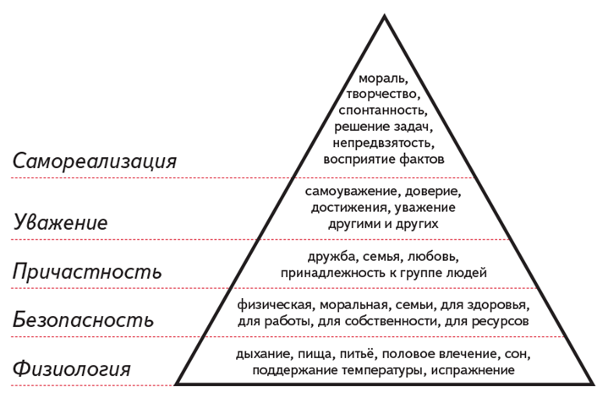
ПИРАМИДА ПОТРЕБНОСТЕЙ А. МАСЛОУ

Slide 10
КЛАССИФИКАЦИЯ МОТИВОВ:
По необходимости для поддержания жизни - витальные и факультативные.
По постоянству присутствия у субъекта - постоянные, устойчивые, циклические и ситуативные.
По интенсивности - сильные и слабые.
По представленности в конкретной ситуации - актуализированные и потенциальные
И др.

Slide 11
Социальная деятельность – это взаимодействие человека с окружающим миром - людьми или предметами, но на благо людей. Она включает в себя создание различных контактов и связей, объединение в группы.

Slide 12
Направленность СОЦИАЛЬНОЙ ДЕЯТЕЛЬНОСТИ:
Познавательная
Ценностно-ориентационная
Коммуникативная
Информационная
Художественная
Оздоровительная
Спортивная
Политическая
Управленческая
Природоохранная

Slide 13
Выводы
Определяющей на каждом этапе развития мотивации является ведущая деятельность, от которой зависит изменение содержания и иерархия мотивов личности в данном возрасте.
ВЕДУЩАЯ ДЕЯТЕЛЬНОСТЬ ПОДРОСТКОВ
Общение со сверстниками
Общественно полезная деятельность
Проектирование

Slide 14
Выводы
Мотивы общения со сверстниками на протяжении подросткового возраста изменяются: желание быть в среде сверстников, что-то делать вместе (10-11 лет); мотив занять определенное место в коллективе сверстников (12-13 лет); стремление к автономии и поиск признания ценности собственной личности (14-15 лет).

Slide 15
СПИСОК ЛИТЕРАТУРЫ
1. Ильин Е.П. Мотивация и мотивы. - С.-Пб.: Питер, 2002 - 512 с.
2. Нуркова В.В., Березанская Н.Б. Психология: Учебник. - М.: Высшее образование, 2005. - 484 с.
3. Поливанова К.Н. Психология возрастных кризисов: Учеб. пособие для студ. высш. пед. учеб. заведений. - М.: Издательский центр «Академия», 2000. - 184 с.
4. Обухова Л.Ф. Возрастная психология: учебник для СПО. - М.: Юрайт, 2016. - 460 с.
5. Солодилова О.П. Возрастная психология в вопросах и ответах: учеб. пособие. М.: ТК Велби, Изд-во Проспект, 2004. - 288 с.

Slide 16
6. Фельдштейн Д.И. Особенности стадий развития личности на примере подросткового возраста // Хрестоматия по возрастной психологии: Учеб. Пособие для студентов. – 3-е изд., испр. / сост. Л.М. Семенюк. – М.: Изд-во Московского психолого-социального института; Воронеж: Изд-во НПО «МОДЭК», 2006. – 400 с. – С. 343-355.
7. Шаповаленко И.В. Возрастная психология (Психология развития и возрастная психология). - М.: Гардарики, 2004. - 349 с.

